Slide 1
Памятные места Иркутска

Slide 2
«Вместе со всем народом ты ковала Победу, Сибирь. В годы войны ты стала, Сибирь,
матерью тысяч людей, кров потерявших.
Ты приютила целые города, заводы и семьи.
Здесь не было фронта, но разве тыл не был похож на фронт?»
Надпись на стеле мемориала
«Вечный огонь»

Slide 3
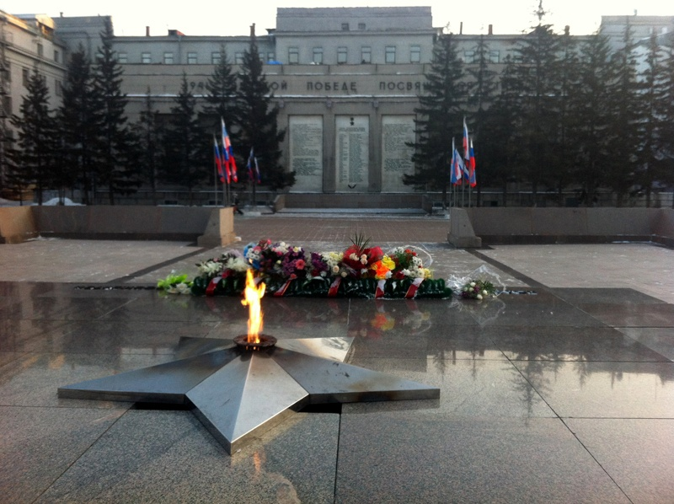
Мемориальный комплекс «Иркутяне в годы Великой Отечественной войны 1941–1945 гг.» (архитектор В. Н. Федорин, художник В. П. Смагин, инженер Р. М. Маврина). Открыт 8 мая 1975г. В основе памятника 2 основных элемента – центральная стела, на которой высечены имена Героев Советского Союза – уроженцев Иркутской области, и Вечный огонь.

Slide 4
На историческом Параде Победы в Москве Приангарье представляли 36 иркутян.
За героические подвиги на фронтах Великой Отечественной войны 82 воинам из Иркутской области присвоено звание Героя Советского Союза, тысячи воинов и тружеников награждены орденами и медалями.
Ни одна область не имела столько Героев, как Иркутская. 136 иркутян были отмечены высшими воинскими наградами. Память о них осталась в названиях улиц, школ, предприятий и учреждений.

Slide 5
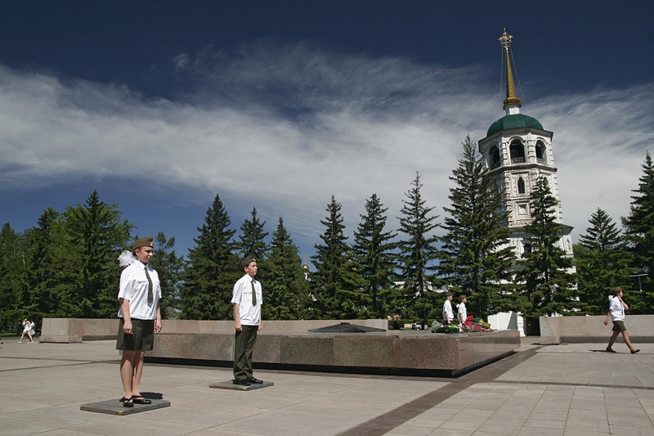

Slide 6
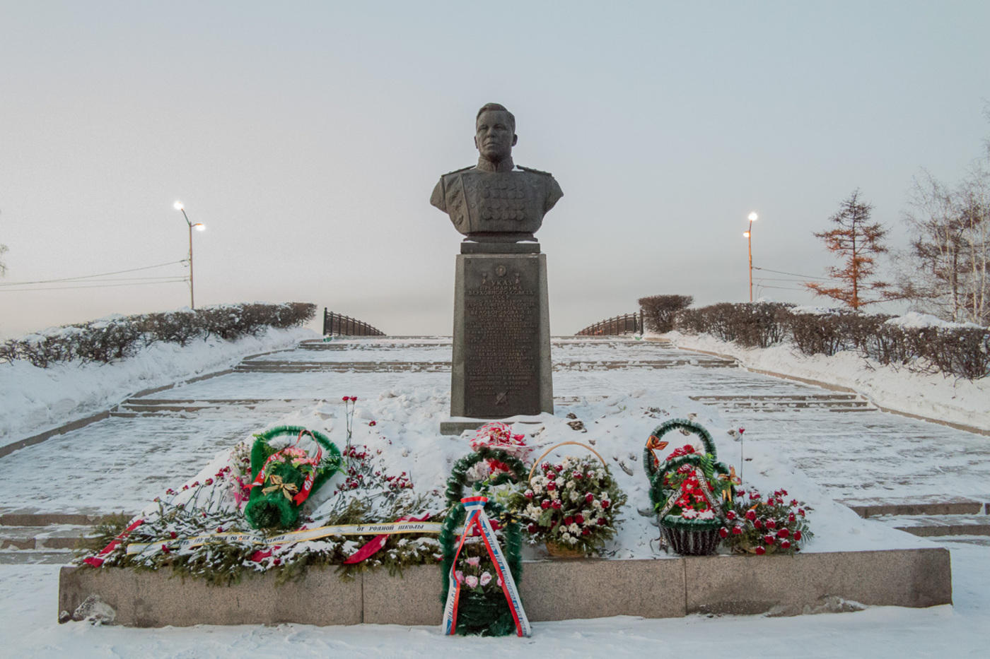
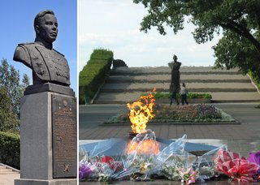
К Нижней Набережной идет аллея славы, где установлен бюст А.П.Белобородову.
Иркутская область послала на фронт более 200 тысяч человек и половина из них навсегда осталась на полях сражений, более 30 тыс. умерло от ран в послевоенные годы.

Slide 7
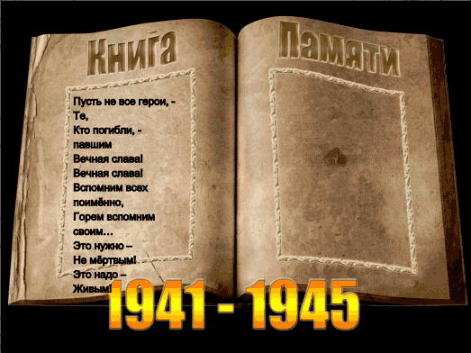
119 жителей области удостоены звания Героя Советского Союза, 19 стали полными кавалерами ордена Славы.
В Иркутской области по инициативе областного совета ветеранов войны и труда с 1990 по 2005 годы издано 12 книг «Память» и «Солдаты Победы» со списками участников Великой Отечественной войны.

Slide 8
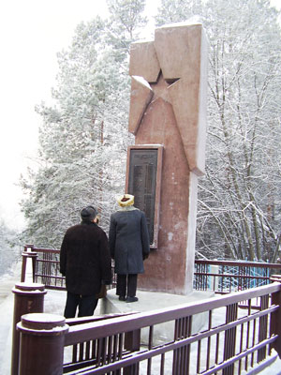
Памятная стела участникам Великой Отечественной войны, умершим в госпиталях Иркутска, открыта на городском Глазковском кладбище 5 декабря 2008 года. Инициатор создания мемориала — Иркутский городской совет ветеранов войны, труда, вооруженных сил и правоохранительных органов. Дата открытия памятника была выбрана не случайно: 5 декабря 1941 года началось контрнаступление советских войск под Москвой, в котором одну из решающих ролей играли сибирские дивизии.

Slide 9
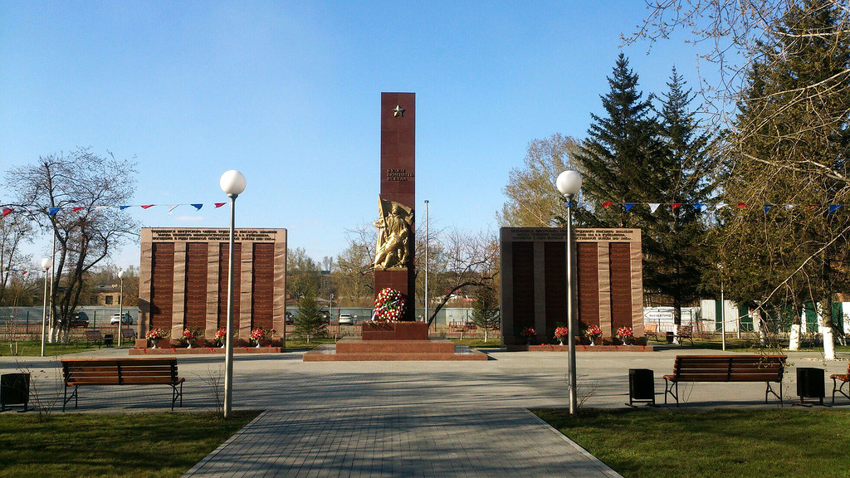
Мемориал памяти погибших воинов-заводчан — сквер «Иркутск-Сити», район «Иркутск-Сити», проспект Большой Литейный

Slide 10
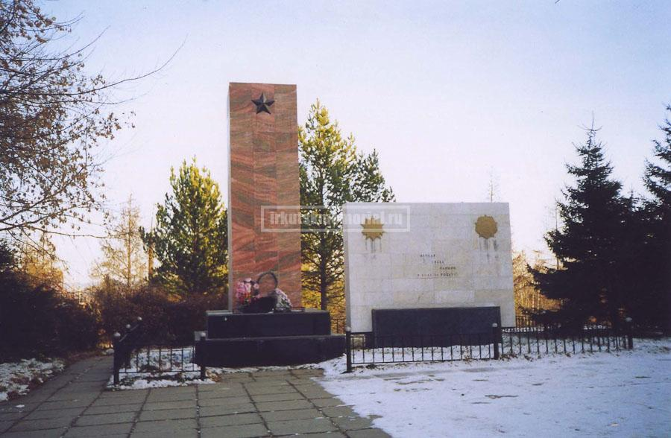
Мемориал студентам и преподавателям ИГУ, погибшим в годы Великой Отечественной войны расположен на улице Лермонтова, 126.

Slide 11
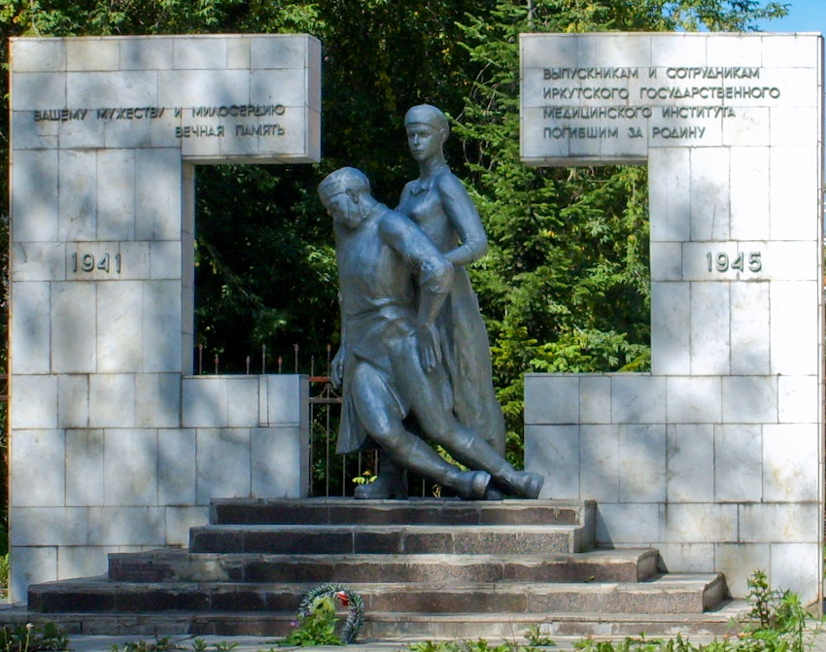
Памятник врачам и медсестрам, погибшим в годы Великой Отечественной войны установлен в сквере между корпусами ИГМУ.

Slide 12
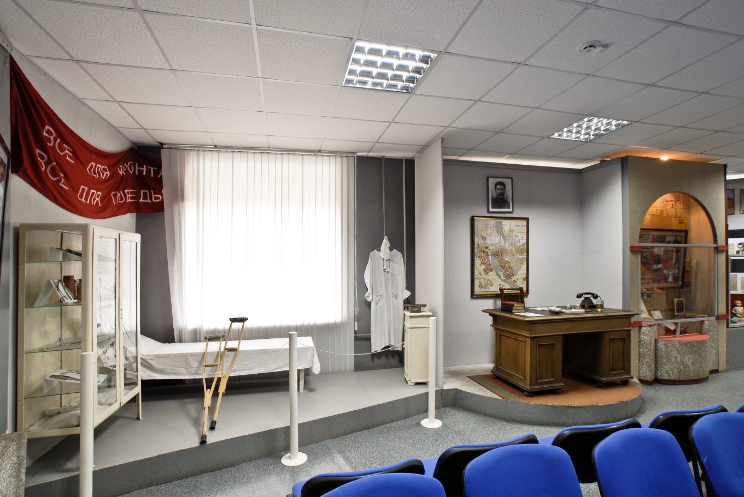
Музей истории города Иркутска имени А.М. Сибирякова
Подраздел
«Солдаты Отечества»
Великая Отечественная война (1941 – 1945 гг.): начало войны, сражение под Москвой, оборона Ленинграда, Сталинградская битва, Курская битва, освобождение Советского Союза и Европейской территории, иркутяне-Герои Советского Союза, иркутский тыл во время войны
Советско-Японская война (1945 г.)

Slide 13
Используемые источники
http://irkipedia.ru/content/velikaya_otechestvennaya_voyna_i_irkutsk_istoricheskie_mesta
http://irkipedia.ru/content/memorial_studentam_i_prepodavatelyam_igu_pogibshim_v_gody_velikoy_otechestvennoy_voyny
http://irkutskmemorial.ru

